Slide 1
BỘ NÔNG NGHIỆP VÀ MÔI TRƯỜNG • PHÂN HIỆU TRƯỜNG ĐẠI HỌC THỦY LỢI
KHOA CÔNG NGHỆ THÔNG TIN • BỘ MÔN CÔNG NGHỆ THÔNG TIN
BÁO CÁO ĐỀ TÀI MÔN HỌC: CHUYÊN ĐỀ CÔNG NGHỆ THÔNG TIN
XÂY DỰNG HỆ THỐNG WEB APP HỖ TRỢ SINH VIÊN
LUYỆN HỌC VÀ THI TOEIC TRỰC TUYẾN TOÀN DIỆN
Nền tảng Tường Tận TOEIC • Kiến trúc Full-Stack (React 18 + Node.js + MongoDB) • Thuật toán Levenshtein & SM-2 • Self-Hosted Media VPS
SINH VIÊN THỰC HIỆN:
ĐẶNG ANH TƯỜNG
Mã số sinh viên: 2351067120
Lớp chuyên ngành: S26-65CNTT
GIẢNG VIÊN HƯỚNG DẪN:
TS. HOÀNG VĂN QÚY
🌐 Website Live: https://toeic.danganhtuong.dev
📦 Mã nguồn GitHub: DangAnhTuong/He_Thong_Hoc_Thi_Toeic

Slide 2
PHÂN HIỆU TRƯỜNG ĐH THỦY LỢI • TỔNG QUAN
NỘI DUNG VÀ CẤU TRÚC BÁO CÁO BẢO VỆ ĐỀ TÀI
PHẦN 01
Bối Cảnh & Tính Cấp Thiết Đề Tài
Khảo sát thực trạng tự học TOEIC và 4 nỗi đau lớn của sinh viên hiện nay.
PHẦN 02
Ba Nguồn Tham Khảo & Benchmarking
Khảo cứu học liệu ETS, Study4, Đậu TOEIC và Bảng so sánh đối sánh 5 chiều.
PHẦN 03
Kiến Trúc Hệ Thống & CSDL MongoDB
Mô hình 3-Tier, Node.js + React 18, lý do chọn NoSQL thay vì MySQL/RDBMS.
PHẦN 04
Hai Thuật Toán Điểm Nhấn Cốt Lõi
Thuật toán Levenshtein Distance (Dictation) & Spaced Repetition (SM-2).
PHẦN 05
Hiện Thực Hóa Các Phân Hệ & Demo UI
Phòng thi 100vh chuẩn IIG, Luyện nghe/đọc, Game Cyber Neon, Đấu trường 1v1.
PHẦN 06
Thống Kê Học Liệu, VPS & Kết Luận
Quy mô >42.000 câu hỏi, Hạ tầng Linux VPS Nginx <10ms, VietQR Webhook.
Trường ĐH Thủy Lợi -- Khoa CNTT | SVTH: Đặng Anh Tường (MSSV: 2351067120) | GVHD: TS. Hoàng Văn Qúy
02 / 17

Slide 3
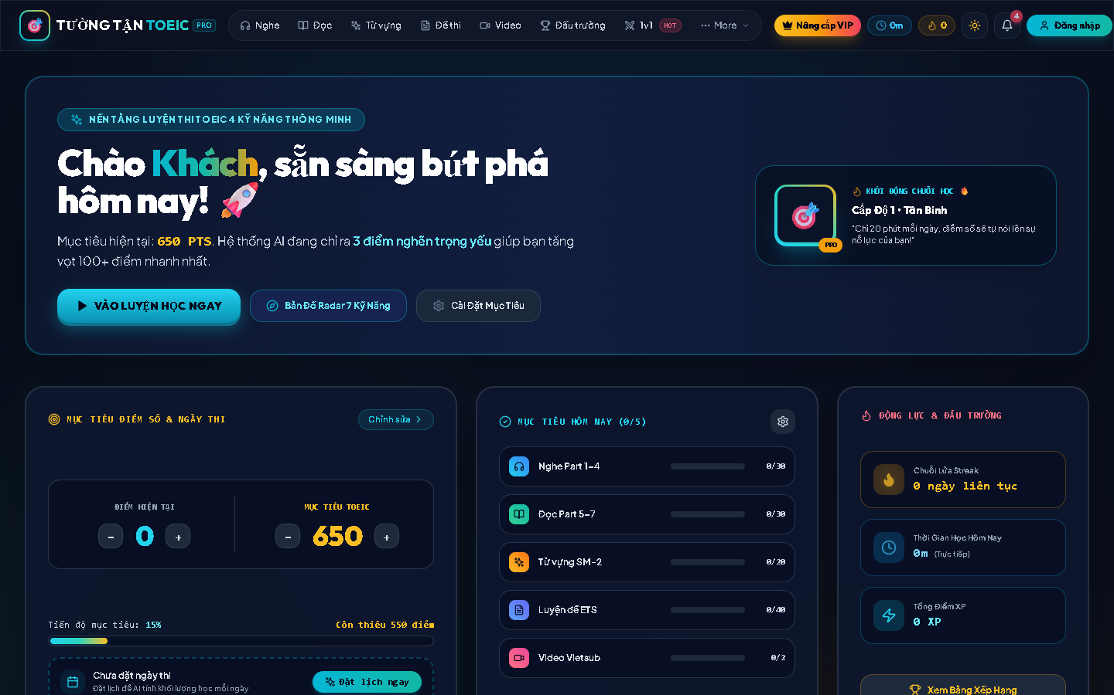
PHÂN HIỆU TRƯỜNG ĐH THỦY LỢI • CHƯƠNG 1: TỔNG QUAN
TÍNH CẤP THIẾT: BỐI CẢNH VÀ 4 TRỞ NGẠI LỚN CỦA NGƯỜI HỌC
1. Tài Liệu Phân Mảnh, Thiếu Đồng Bộ
Người học phải dùng nhiều ứng dụng rời rạc (học từ vựng qua Quizlet/Anki, giải đề qua file PDF/Web, làm ngữ pháp qua sách). Thiếu một nền tảng đồng bộ lưu vết câu sai tự động.
🔒 https://toeic.danganhtuong.dev
2. Luyện Nghe Thụ Động, Dễ Bị 'Ngợp'
Đa số website chỉ phát 1 file audio dài 3-4 phút rồi trắc nghiệm. Học viên không nhận ra hiện tượng nuốt âm/nối âm của người bản ngữ do thiếu phương pháp Dictation cắt lát từng câu đơn lẻ.
3. Quên Từ Vựng Nhanh (Đường Cong Ebbinghaus)
Phương pháp ghi chép truyền thống hoặc lật flashcard đơn giản khiến học viên quên tới 75% lượng từ mới sau 48 giờ do thiếu thuật toán tính thời điểm vàng để nhắc ôn tập.
4. Phòng Thi Trực Tuyến Chưa Chuẩn Hóa
Giao diện cuộn dọc vô tận (Infinite Scroll) dài hàng chục trang làm thí sinh phân tâm, mỏi mắt, phá vỡ áp lực phòng thi 120 phút trên một khung hình tập trung chuẩn IIG/ETS.
💡 GIẢI PHÁP ĐỀ TÀI (TƯỜNG TẬN TOEIC):
Hệ sinh thái học tập khép kín: Tích hợp Lộ trình 4 kỹ năng, Mục tiêu ngày, Chuỗi Streak 🔥, Widget SRS ghim vĩnh viễn và Sổ tay câu sai tự động.
Trường ĐH Thủy Lợi -- Khoa CNTT | SVTH: Đặng Anh Tường (MSSV: 2351067120) | GVHD: TS. Hoàng Văn Qúy
03 / 17

Slide 4
PHÂN HIỆU TRƯỜNG ĐH THỦY LỢI • CHƯƠNG 1: TỔNG QUAN
BA NGUỒN HỌC LIỆU VÀ TÀI LIỆU THAM KHẢO NỀN TẢNG CỐT LÕI
CỘT TRỤ HỌC THUẬT #1
NGUỒN 1: VIỆN KHẢO THÍ HOA KỲ (ETS)
Educational Testing Service (Princeton, New Jersey, USA)
• Là cơ quan duy nhất sáng lập, sở hữu bản quyền và tổ chức kỳ thi TOEIC quốc tế.
• Đề tài tuân thủ chuẩn mực khảo thí quốc tế: Format đề 200 câu (100 LC + 100 RC), thời gian làm bài 120 phút, thang điểm quy đổi 10–990 PTS.
• Độ tương phản tranh chụp Part 1, độ phân hóa bẫy Part 2-7, audio chuẩn giọng 4 quốc gia bản ngữ (Mỹ, Anh, Úc, Canada) theo TOEIC Examinee Handbook.
CỘT TRỤ HỌC THUẬT #2
NGUỒN 2: NỀN TẢNG STUDY4 (STUDY4.COM)
Nền tảng EdTech luyện thi trực tuyến quy mô hàng đầu Việt Nam
• Đề tài khảo cứu Study4 để tham khảo mô hình thi thử trực tuyến, cấu trúc danh mục đề thi thử theo các năm phát hành (ETS Collection) và bộ đếm giờ.
• Cải tiến vượt bậc: Khắc phục nhược điểm giao diện cuộn vô tận gây mỏi mắt của Study4 bằng thiết kế phòng thi 100vh Single-Frame chuẩn IIG.
• Khắc phục phòng chép chính tả thiếu bôi màu bằng giải thuật Levenshtein Text-diffing.
CỘT TRỤ HỌC THUẬT #3
NGUỒN 3: NỀN TẢNG ĐẬU TOEIC (DAUENGLISH.COM)
Hệ sinh thái học liệu TOEIC chuyên sâu bản ngữ tiếng Việt
• Kế thừa phương pháp phân cấp độ kiến thức theo Level (Level 1 đến Level 5) giúp cá nhân hóa lộ trình học cho sinh viên.
• Kế thừa hệ thống bản dịch song ngữ tiếng Việt từng câu hỏi và 4 phương án A-B-C-D, ngân hàng giải thích bẫy đề thi và 83 chủ đề từ vựng công sở.
• Chuẩn hóa hạ tầng: Chuyển đổi 100% tài nguyên từ Supabase về Self-Hosted Media CDN VPS.
Trường ĐH Thủy Lợi -- Khoa CNTT | SVTH: Đặng Anh Tường (MSSV: 2351067120) | GVHD: TS. Hoàng Văn Qúy
04 / 17

Slide 5
PHÂN HIỆU TRƯỜNG ĐH THỦY LỢI • CHƯƠNG 2: KHẢO SÁT HIỆN TRẠNG
BẢNG SO SÁNH ĐỐI SÁNH KỸ THUẬT VÀ NGHIỆP VỤ (BENCHMARKING)
Tiêu Chí So Sánh | Đồ Án Web Truyền Thống | Hệ Thống Study4 / Đậu TOEIC | Tường Tận TOEIC (Đề Tài)
Nghe Chép Chính Tả (Dictation) | Không có, chỉ phát audio cả bài rồi trắc nghiệm A-B-C-D. | Có cơ bản nhưng phát cả đoạn dài, chưa có text-diff ký tự. | Tách từng câu thoại độc lập (Whisper AI) + Thuật toán Levenshtein Text-diffing bôi màu trực tiếp.
Ghi Nhớ Từ Vựng (Active Recall) | Học thuộc danh sách từ tĩnh (Static list), mau quên. | Flashcard lật thẻ cơ bản, không có thuật toán ngắt quãng. | Ứng dụng thuật toán Spaced Repetition (SM-2) tính ngày vàng ôn tập + 2 Web Games Cyber Neon.
Phòng Thi Thử Trực Tuyến | Giao diện cuộn dọc dài, thiếu đồng hồ áp lực phòng thi. | Cuộn vô tận (Infinite Scroll), dễ phân tâm, không giống thi thật. | Giao diện chuẩn IIG 100vh Single-Frame (No-scroll), 2 cột độc lập, Bubble Sheet 200 câu, đếm ngược 120p.
Độ Sâu Lời Giải & Dẫn Chứng | Chỉ hiển thị đáp án đúng A/B/C/D, không giải thích. | Có lời giải vắn tắt, thiếu phân tích bẫy sư phạm 4 phần. | Part 5 phân tích 4 thành phần; Part 6-7 mở khóa '💡 Dẫn chứng trích đoạn'; Đọc song ngữ Anh-Việt.
Hạ Tầng Media & Thanh Toán | Lưu localhost hoặc thư mục nhỏ; Không có thanh toán. | Phụ thuộc CDN bên thứ ba (AWS S3/Supabase); Đối soát thủ công. | Zero-Dependency Self-Hosted Media VPS Linux (<10ms) + Tự động hóa VietQR Webhook kích hoạt VIP.
Trường ĐH Thủy Lợi -- Khoa CNTT | SVTH: Đặng Anh Tường (MSSV: 2351067120) | GVHD: TS. Hoàng Văn Qúy
05 / 17

Slide 6
PHÂN HIỆU TRƯỜNG ĐH THỦY LỢI • CHƯƠNG 3: KIẾN TRÚC HỆ THỐNG
KIẾN TRÚC HỆ THỐNG 3 TẦNG (3-TIER ARCHITECTURE) & CÔNG NGHỆ ÁP DỤNG
KIẾN TRÚC TẦNG #1
TẦNG TRÌNH DIỄN (PRESENTATION TIER)
Frontend SPA: React 18, Vite 5, TailwindCSS
• Ứng dụng Single Page Application (SPA) điều hướng React Router v6 siêu mượt, bảo toàn query params.
• TailwindCSS thiết kế giao diện Dark/Light responsive, loại bỏ giật lag, đạt 60 FPS mượt mà.
• Web Audio API & Waveform phát âm thanh thời gian thực, tua 3s/5s, kiểm soát tốc độ 0.75x–1.5x.
• Hỗ trợ phím tắt bàn phím: Ctrl (Play/Pause), Shift (Rewind 3s), 1-4 (Chọn đáp án nhanh).
KIẾN TRÚC TẦNG #2
TẦNG NGHIỆP VỤ (APPLICATION LOGIC TIER)
Backend API: Node.js, Express.js RESTful API, WebSocket
• Express Controllers module hóa độc lập: MockTest, Listening, Reading, Vocab, Payment.
• WebSocket Gateway (Socket.io) quản lý phòng đấu trường 1v1 đối kháng trực tuyến thời gian thực 15s.
• Middleware bảo mật chuẩn công nghiệp: JWT Auth, Role-based check, Rate limiting, CORS whitelist.
• Xử lý bất đồng bộ Webhook ngân hàng kiểm tra chữ ký HMAC-SHA256, tự động kích hoạt tài khoản.
KIẾN TRÚC TẦNG #3
TẦNG DỮ LIỆU & HẠ TẦNG (DATA & INFRA TIER)
MongoDB Cluster, Docker, Nginx Linux VPS
• MongoDB NoSQL 4.4.29 chạy trong Docker Container cách ly, bảo đảm 100% tính sẵn sàng (High Availability).
• Máy chủ Nginx Reverse Proxy cân bằng tải, quản lý chứng chỉ bảo mật SSL Let's Encrypt Certbot.
• Nginx Sendfile streaming phục vụ kho >35.000 file Audio MP3 và ảnh scan ETS gốc (<10ms).
• PM2 Process Manager giám sát tiến độ tự động restart khi có lỗi ngoại lệ.
Trường ĐH Thủy Lợi -- Khoa CNTT | SVTH: Đặng Anh Tường (MSSV: 2351067120) | GVHD: TS. Hoàng Văn Qúy
06 / 17

Slide 7
PHÂN HIỆU TRƯỜNG ĐH THỦY LỢI • CHƯƠNG 3: KIẾN TRÚC HỆ THỐNG
BIỆN LUẬN LỰA CHỌN CƠ SỞ DỮ LIỆU: TẠI SAO CHỌN MONGODB THAY VÌ MYSQL?
❌ HẠN CHẾ CỦA RDBMS (MYSQL / POSTGRESQL):
• Đặc thù dữ liệu đa hình thái (Heterogeneous Data): Đề thi TOEIC có cấu trúc câu hỏi phân cấp phức tạp. Part 1-2 là câu đơn kèm ảnh, nhưng Part 3-4 là 1 audio đi kèm cụm đúng 3 câu hỏi con; Part 6-7 là bài đọc dài đi kèm 2 đến 5 câu hỏi con.
• Phân mảnh cấu trúc (12–15 bảng quan hệ): Bắt buộc phải chuẩn hóa tách thành hàng chục bảng: tests, parts, passages, questions, options, translations, explanations... làm tăng độ phức tạp quản lý.
• Gây nghẽn hiệu năng nghiêm trọng (JOIN Overhead): Khi tải 1 đề thi 200 câu, hệ thống phải thực hiện hàng chục phép JOIN phức tạp. Khi có nhiều thí sinh thi đồng thời, máy chủ SQL dễ bị nghẽn CPU và nghẽn pool kết nối.
• Schema cố định (Rigid Schema): Khi muốn bổ sung các trường dữ liệu sư phạm mới (bẫy đề thi, từ vựng CEFR, collocations) bắt buộc phải khóa bảng chạy ALTER TABLE rủi ro cao.
✔ ƯU THẾ VƯỢT TRỘI CỦA MONGODB (NOSQL):
• Mô hình Embedded Documents (BSON lồng nhau): Cụm 3 câu Part 3 hay 5 câu Part 7 cùng toàn bộ mảng phương án A-B-C-D, audio và lời giải nằm trọn vẹn trong 1 Document duy nhất, phản ánh chính xác cấu trúc đề thi.
• Truy vấn nguyên tử (Atomic Read) siêu tốc (<15ms): Server chỉ cần chạy đúng 1 truy vấn đọc `findOne({ _id: testId })` là trả về trọn vẹn toàn bộ 200 câu hỏi kèm media mà không cần bất kỳ phép JOIN nào.
• Tối ưu cho bài toán Read-Heavy (Đọc 85% / Ghi 15%): Nền tảng thi trực tuyến có tần suất đọc áp đảo hoàn toàn so với ghi, MongoDB tận dụng tối đa cơ chế in-memory caching của bộ nhớ đệm WiredTiger.
• Schema linh hoạt (Dynamic Schema): Dễ dàng bổ sung các trường dữ liệu sư phạm nâng cao mà không làm gián đoạn hệ thống đang vận hành.
Trường ĐH Thủy Lợi -- Khoa CNTT | SVTH: Đặng Anh Tường (MSSV: 2351067120) | GVHD: TS. Hoàng Văn Qúy
07 / 17

Slide 8
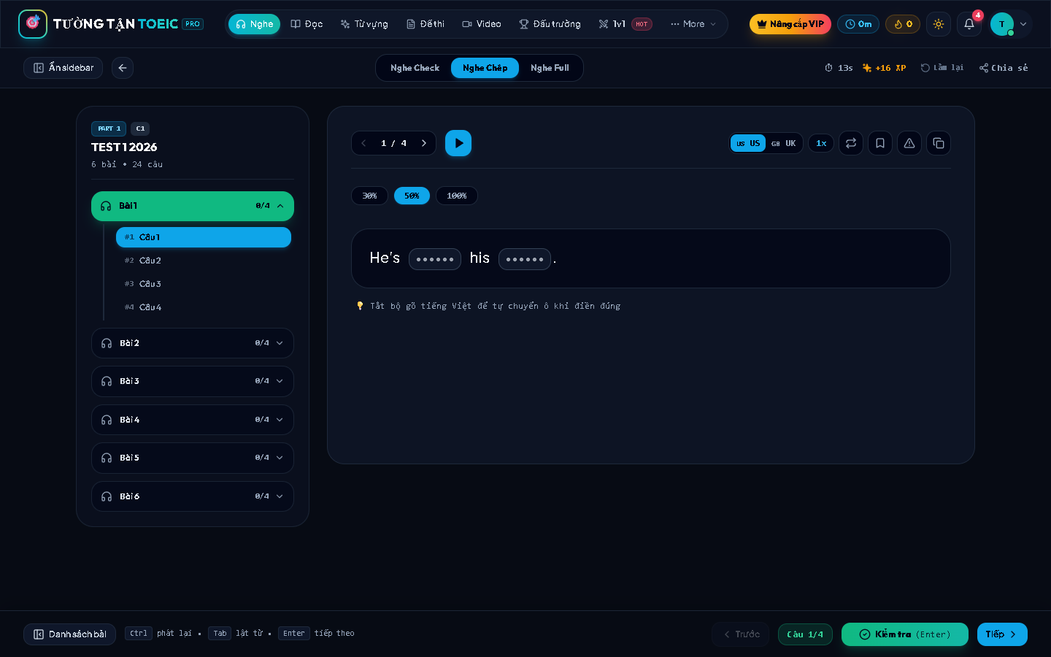
PHÂN HIỆU TRƯỜNG ĐH THỦY LỢI • CHƯƠNG 4: GIẢI THUẬT KHOA HỌC
THUẬT TOÁN ĐIỂM NHẤN #1: SO KHỚP KÝ TỰ LEVENSHTEIN DISTANCE TRONG DICTATION
📐 CƠ SỞ GIẢI THUẬT QUY HOẠCH ĐỘNG:
Khoảng cách Levenshtein đo lường số phép biến đổi ký tự tối thiểu (chèn, xóa, thay thế) để biến chuỗi học viên gõ S1 thành chuỗi câu gốc S2.
Bảng quy hoạch động D[i, j] được tính trong độ phức tạp O(M × N):
• D[i, 0] = i; D[0, j] = j
• D[i, j] = D[i-1, j-1] nếu S1[i] == S2[j]
• D[i, j] = 1 + min(D[i-1, j], D[i, j-1], D[i-1, j-1])
Thuật toán truy vết (Backtracking) theo đường đi ngắn nhất để phân loại trạng thái từng ký tự theo thời gian thực:
🟢 Màu Xanh (Match): Ký tự gõ hoàn toàn chính xác.
🔴 Màu Đỏ (Wrong): Ký tự bị gõ sai cần sửa lại.
🟡 Màu Vàng (Missing): Ký tự bị nuốt âm, người học chưa nghe ra.
Ý nghĩa sư phạm: Giải quyết triệt để lỗi nuốt âm (Elision), nối âm (Liaison) và biến âm (Assimilation) của người bản xứ trong đề thi ETS.
🔒 https://toeic.danganhtuong.dev/listen/dictation
Trường ĐH Thủy Lợi -- Khoa CNTT | SVTH: Đặng Anh Tường (MSSV: 2351067120) | GVHD: TS. Hoàng Văn Qúy
08 / 17

Slide 9
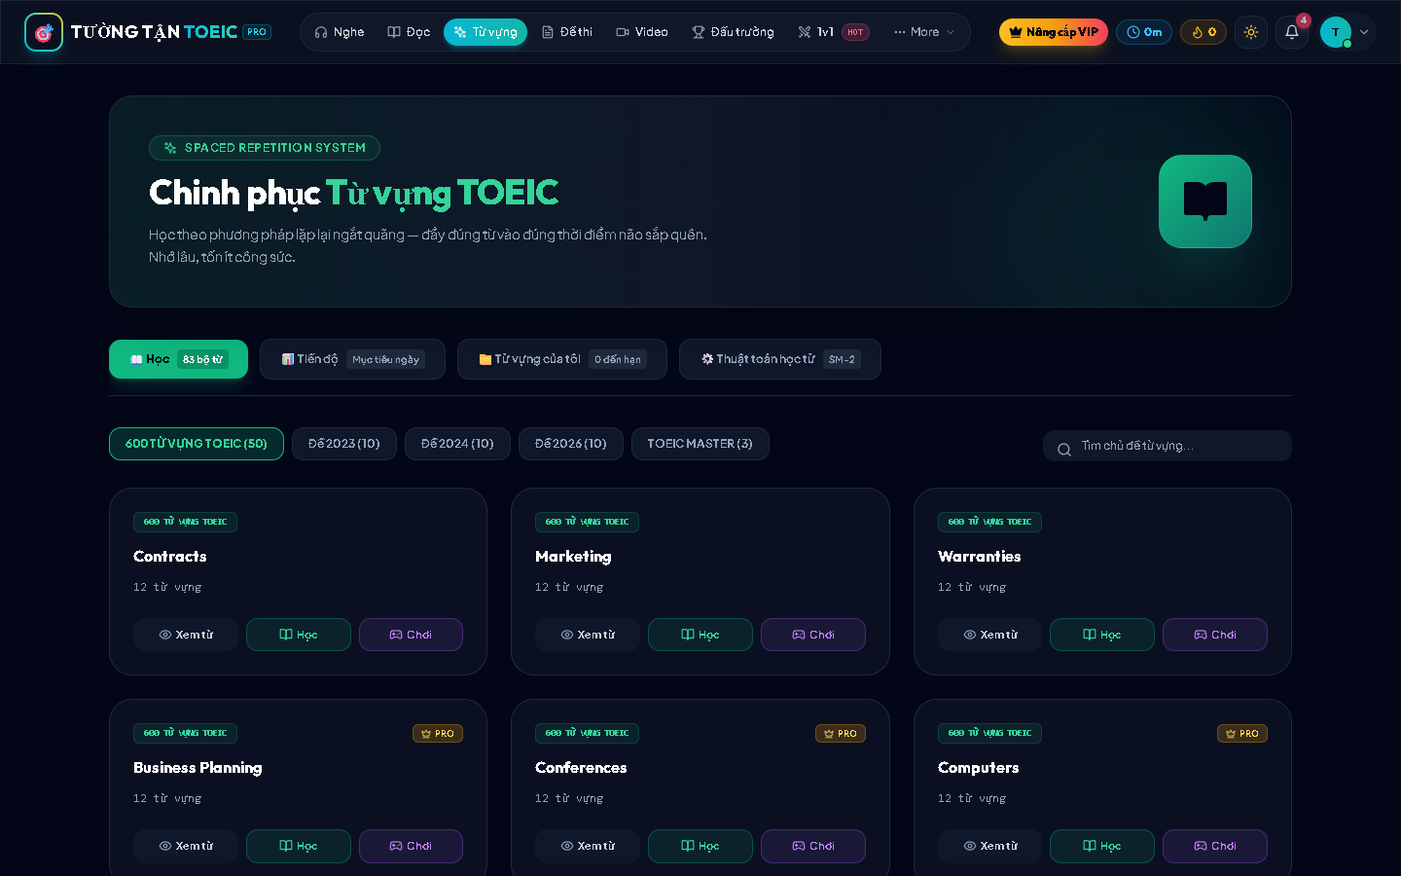
PHÂN HIỆU TRƯỜNG ĐH THỦY LỢI • CHƯƠNG 4: GIẢI THUẬT KHOA HỌC
THUẬT TOÁN ĐIỂM NHẤN #2: LẶP LẠI NGẮT QUÃNG SUPERMEMO-2 (SM-2) TỪ VỰNG
🧠 THUẬT TOÁN SUPERMEMO-2 (SM-2):
Giải quyết 'Đường cong quên lãng Ebbinghaus': Não bộ quên 75% thông tin sau 48h nếu không được kích hoạt gợi nhớ đúng 'thời điểm vàng'.
Công thức cập nhật Hệ số Dễ (Ease Factor - EF):
EF' = EF + (0.1 - (5 - q) × (0.08 + (5 - q) × 0.02))
(Trong đó: q ∈ [0, 5] là điểm phản xạ; EF_min = 1.3)
Khoảng cách thời gian lặp lại I(n) (Số ngày):
• I(1) = 1 ngày; I(2) = 6 ngày
• I(n) = I(n - 1) × EF' (với n ≥ 3)
Chu trình Active Recall 4 bước chuẩn Đậu TOEIC:
[ ↺ Flashcard ] ➔ [ ⏱️ Trắc nghiệm ] ➔ [ ⌨️ Gõ từ ] ➔ [ 🎙️ Phát âm AI]
Mỗi đánh giá (1m, 6h, 1d, 3d) lập tức cập nhật `nextReviewDate` vào MongoDB, ghim từ cần ôn lên Widget Dashboard khi đến hạn.
🔒 https://toeic.danganhtuong.dev/vocabulary/learn
Trường ĐH Thủy Lợi -- Khoa CNTT | SVTH: Đặng Anh Tường (MSSV: 2351067120) | GVHD: TS. Hoàng Văn Qúy
09 / 17

Slide 10
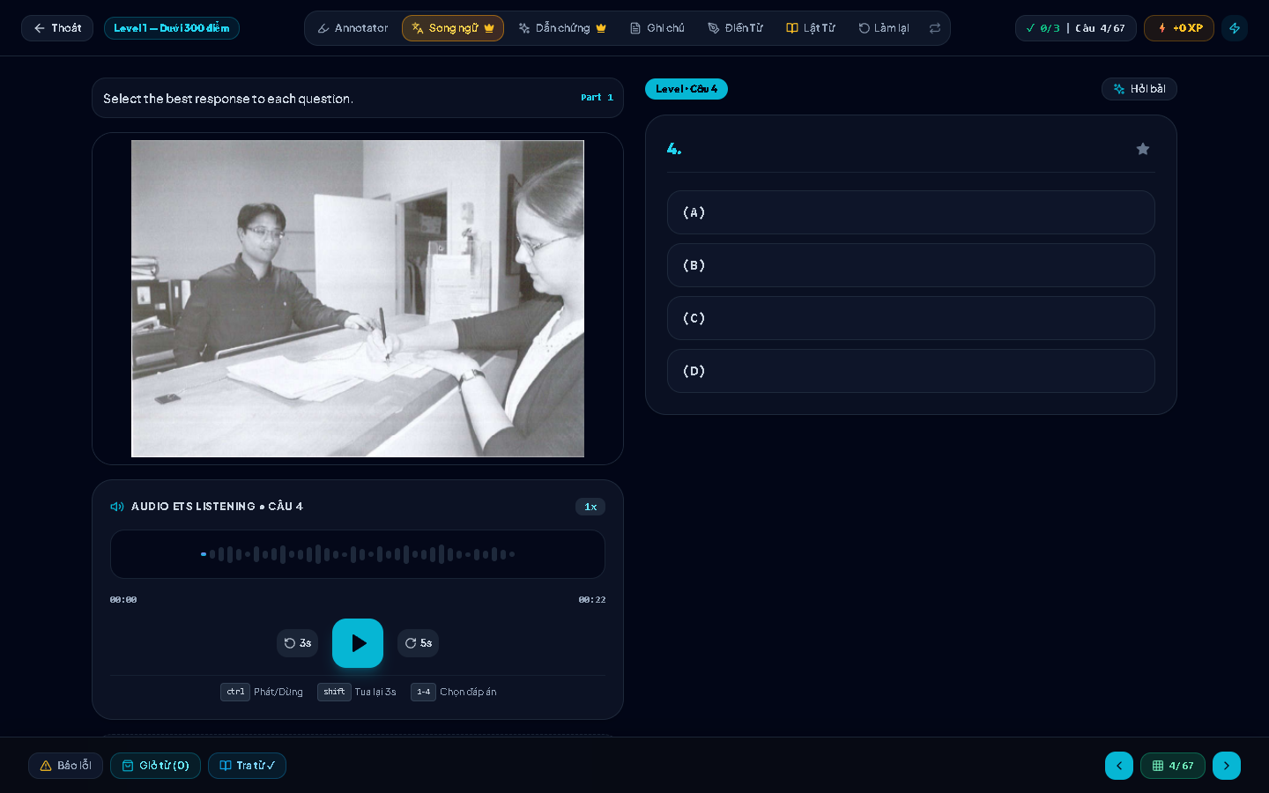
PHÂN HIỆU TRƯỜNG ĐH THỦY LỢI • CHƯƠNG 5: HIỆN THỰC HÓA PHÂN HỆ
PHÂN HỆ LUYỆN NGHE TOÀN DIỆN: SINGLE MODE, PASSAGE MODE & DICTATION
🎧 ĐẶC TẢ SƯ PHẠM PHÂN HỆ LUYỆN NGHE:
Part 1 & Part 2 (Single Mode - Chuẩn Đậu TOEIC):
• Trước khi trả lời: Chỉ hiển thị duy nhất số câu '1.', '2.', '8.' và các bong bóng lựa chọn (A), (B), (C), (D) mà KHÔNG để lộ câu chữ đề thi.
• Ngay sau khi chọn: Mở khóa câu thoại tiếng Anh, dịch nghĩa song ngữ tiếng Việt, bôi màu Đúng (Xanh)/Sai (Đỏ) và phân tích bẫy ngữ âm.
Part 3 & Part 4 (Passage Mode):
• 1 Audio điều khiển cụm 3 câu hỏi liên hoàn; 4 đáp án A-D luôn hiển thị đầy đủ.
Mô-đun Nghe Chép Chính Tả (Dictation - 32.008 câu thoại):
• Cắt lát câu đơn lẻ, 3 chế độ thông minh: Điền chỗ trống, Chép cả câu (Text-diff Levenshtein) và Shadowing nhại giọng AI.
🔒 https://toeic.danganhtuong.dev/listen/level-practice
Trường ĐH Thủy Lợi -- Khoa CNTT | SVTH: Đặng Anh Tường (MSSV: 2351067120) | GVHD: TS. Hoàng Văn Qúy
10 / 17

Slide 11
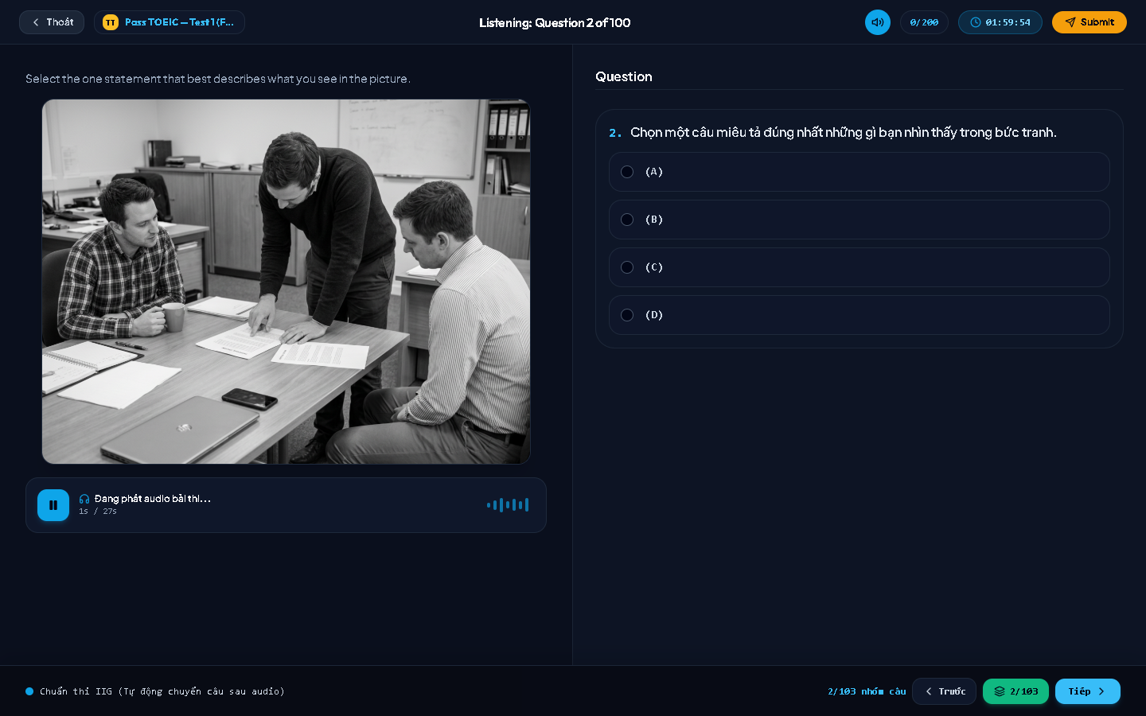
PHÂN HIỆU TRƯỜNG ĐH THỦY LỢI • CHƯƠNG 5: HIỆN THỰC HÓA PHÂN HỆ
PHÒNG THI THỬ TRỰC TUYẾN 100VH SINGLE-FRAME (CHUẨN KHẢO THÍ IIG/ETS)
🏛️ QUY CHUẨN PHÒNG THI CHUYÊN NGHIỆP:
Thiết kế Single-Frame 100vh No-scroll (Cố định chiều cao toàn màn hình): Tuyệt đối không dùng thanh cuộn dọc toàn trang, tái hiện 100% cảm giác áp lực phòng thi thật.
Bố cục 2 cột độc lập tối ưu:
• Cột trái: Hiển thị tranh ảnh Part 1, đoạn văn đọc hiểu Part 6-7 và Waveform audio.
• Cột phải: Phiếu trả lời trắc nghiệm (Bubble Sheet) 200 ô tròn bao quát toàn bài thi.
Cơ chế chuyển câu tự động (Auto-advance):
• Phần Nghe: Tự động chuyển câu sau 5s (Part 1/2) hoặc 8s (Part 3/4) khi audio kết thúc đọc.
• Phần Đọc: Cho phép chuyển câu linh hoạt trong giới hạn 75 phút.
Thuật toán chấm điểm chuẩn ETS: Quy đổi độc lập điểm Nghe (10-495) và Đọc (10-495) ra tổng điểm 10-990 PTS, tự động đẩy câu sai vào Sổ tay câu sai.
🔒 https://toeic.danganhtuong.dev/tests/room
Trường ĐH Thủy Lợi -- Khoa CNTT | SVTH: Đặng Anh Tường (MSSV: 2351067120) | GVHD: TS. Hoàng Văn Qúy
11 / 17

Slide 12
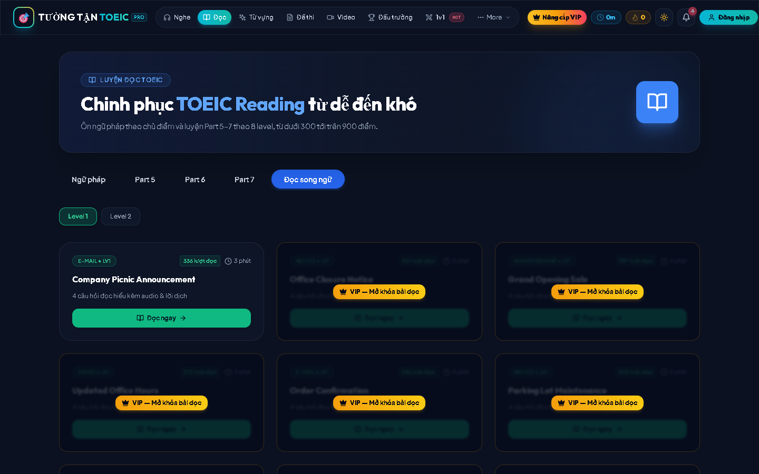
PHÂN HIỆU TRƯỜNG ĐH THỦY LỢI • CHƯƠNG 5: HIỆN THỰC HÓA PHÂN HỆ
PHÂN HỆ LUYỆN ĐỌC HIỂU, 14 CHUYÊN ĐỀ NGỮ PHÁP & ĐỌC SONG NGỮ
📖 NGUYÊN LÝ SƯ PHẠM KỸ NĂNG ĐỌC:
Part 5 - Luyện Ngữ Pháp 14 Chuyên Đề Chuẩn ETS:
• Bao quát 14 chủ điểm cốt lõi: Từ loại, Thì động từ, Bị động, So sánh, Mệnh đề quan hệ...
• Lời giải chi tiết 4 thành phần: Dạng câu hỏi ➔ Phân tích ngữ pháp ➔ Chọn đáp án ➔ Bẫy cần nhớ.
Part 6 & Part 7 - Mở Khóa '💡 Dẫn Chứng Trích Đoạn':
• Khi làm xong câu hỏi, hệ thống tự động highlight chính xác câu văn chứa bằng chứng trong bài đọc, giúp học viên rèn luyện tư duy Skimming & Scanning.
Đọc Song Ngữ Anh - Việt (Bilingual Reader):
• Phân loại chuẩn 2 cấp độ: Level 1 (Cơ bản) và Level 2 (Nâng cao).
• Dòng tiếng Anh in đậm xen kẽ dòng tiếng Việt in nghiêng, hộp từ vựng trọng điểm tra cứu một chạm.
🔒 https://toeic.danganhtuong.dev/reading/article
Trường ĐH Thủy Lợi -- Khoa CNTT | SVTH: Đặng Anh Tường (MSSV: 2351067120) | GVHD: TS. Hoàng Văn Qúy
12 / 17

Slide 13
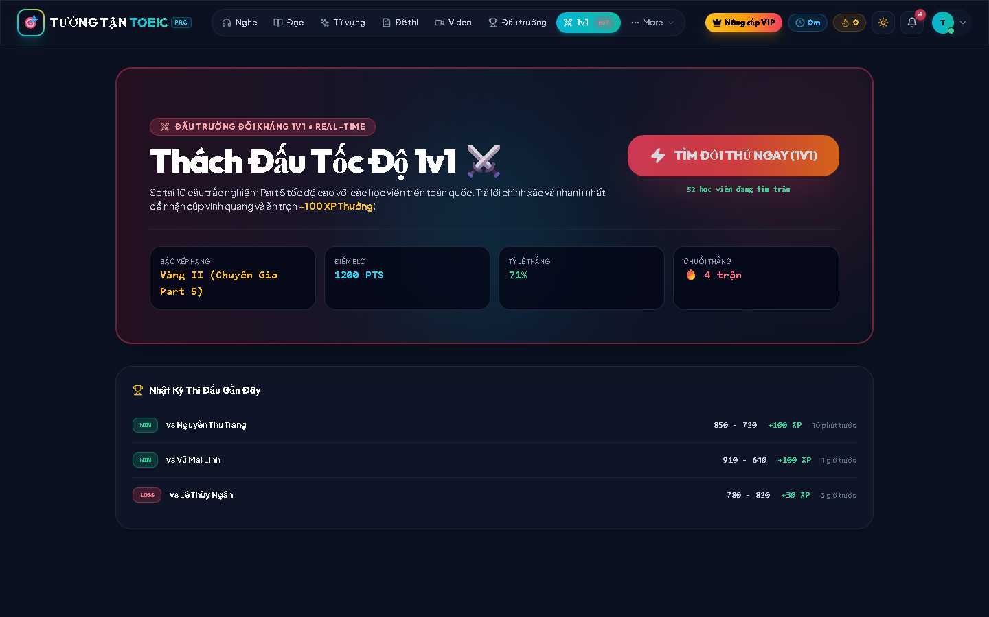
PHÂN HIỆU TRƯỜNG ĐH THỦY LỢI • CHƯƠNG 5: HIỆN THỰC HÓA PHÂN HỆ
KHO TỪ VỰNG 83 CHỦ ĐỀ, CYBER GAMES & ĐẤU TRƯỜNG 1V1 REALTIME
🎮 GAMIFICATION & TĂNG TỐC GHI NHỚ:
Kho 83 Chủ Đề Từ Vựng Chuyên Ngành Công Sở:
• 7.551 từ vựng chuẩn TOEIC, phiên âm IPA, audio US/UK, collocations và cấp độ CEFR (A1-C1).
• Hàng đợi ôn tập thông minh: Ưu tiên từ chưa học và từ đến hạn SM-2, chống tràn số lượng.
2 Web Game Cyber Neon Độc Quyền:
• Word Blast: Trò chơi bắn pháo laser vũ trụ tiêu diệt từ vựng, rèn phản xạ nhận diện từ dưới 3 giây.
• Word Match: Thử thách ghép cặp song ngữ tốc độ cao.
Đấu Trường 1v1 Thời Gian Thực (WebSocket Socket.io):
• Ghép cặp ngẫu nhiên trực tuyến, thi đấu đối kháng 15 giây/câu hỏi.
• Hệ thống xếp hạng Elo, chuỗi thắng x2 XP và bục vinh quang Leaderboard.
🔒 https://toeic.danganhtuong.dev/battle
Trường ĐH Thủy Lợi -- Khoa CNTT | SVTH: Đặng Anh Tường (MSSV: 2351067120) | GVHD: TS. Hoàng Văn Qúy
13 / 17

Slide 14
PHÂN HIỆU TRƯỜNG ĐH THỦY LỢI • CHƯƠNG 6: THẨM ĐỊNH HỌC LIỆU
BÁO CÁO THỐNG KÊ QUY MÔ HỌC LIỆU KHỔNG LỒ & ĐỐI SOÁT MINH BẠCH
50 BỘ ĐỀ
Đề Thi Thử Full 200 Câu
(10.000 câu hỏi ETS thật)
556 BÀI TẬP
Nghe Chép Chính Tả
(32.008 câu thoại cắt lát)
89 BÀI ĐỌC
Luyện Đọc & Ngữ Pháp
(13.932 câu hỏi đọc hiểu)
83 CHỦ ĐỀ
Từ Vựng Công Sở
(7.551 từ vựng chuẩn CEFR)
📑 MINH CHỨNG ĐỐI SOÁT HỌC LIỆU TRONG FILE EXCEL ĐÍNH KÈM:
• Minh chứng trong file Excel 'Bao_Cao_Thong_Ke_Hoc_Lieu_TOEIC_STUDY4_DauTOEIC.xlsx': Cung cấp đầy đủ 3 cột đối chiếu cho trọn bộ 50 đề thi: 1) Link thi trực tiếp trên Tường Tận TOEIC (Cột 8), 2) Link mở đề trên web Đậu TOEIC (Cột 9), và 3) Mã định danh gốc Supabase UUID (Cột 10).
• Khẳng định 100% học liệu thật: Toàn bộ ảnh scan đề thi và âm thanh giọng đọc đều có nguồn gốc chuẩn xác từ Viện Khảo thí Giáo dục Hoa Kỳ (ETS), không có bất kỳ câu hỏi giả lập hay câu rác chỉ dẫn thi.
• Bản chất kỹ thuật lưu trữ: Supabase là Database server lưu trữ bảng thô, trong khi Đậu TOEIC là Client Web router. Đề tài đã giải phóng hoàn toàn sự phụ thuộc vào Supabase, chuyển dịch 100% tài nguyên media (>35.000 file) về lưu trữ trên Self-Hosted CDN độc lập của hệ thống.
• Khả năng mở song song đối chiếu: Giảng viên và Hội đồng có thể click vào bất kỳ ô link nào trong Excel để mở đồng thời 2 tab trình duyệt đối chiếu trùng khớp 100% từng câu hỏi và phương án.
Trường ĐH Thủy Lợi -- Khoa CNTT | SVTH: Đặng Anh Tường (MSSV: 2351067120) | GVHD: TS. Hoàng Văn Qúy
14 / 17

Slide 15
PHÂN HIỆU TRƯỜNG ĐH THỦY LỢI • CHƯƠNG 7: ĐÁNH GIÁ THỰC NGHIỆM
HẠ TẦNG KỸ THUẬT VPS LINUX & TỰ ĐỘNG HÓA THANH TOÁN VIETQR
🖥️ HẠ TẦNG PRODUCTION LINUX VPS THỰC TẾ:
• Địa chỉ IP máy chủ: 116.118.3.69 (OS: Ubuntu 24.04 LTS).
• Thời gian hoạt động (Uptime): 57 ngày liên tục không khởi động lại, tải CPU trung bình 3.3%, RAM dùng 1.4/4.0 GB.
• Kiến trúc Docker cách ly: Chạy MongoDB 4.4.29 chính thức, giải quyết dứt điểm lỗi crash CPU AVX trên máy chủ ảo hóa Xeon.
• Nginx Static Streaming (<10ms): Phục vụ hơn 35.000 file âm thanh MP3 và hình ảnh đề thi tốc độ cao qua cơ chế Nginx `sendfile` và `tcp_nopush`.
• Bảo mật SSL: Tự động gia hạn chứng chỉ HTTPS Let's Encrypt Certbot 90 ngày cho cả 2 domain toeic.danganhtuong.dev.
⚡ TỰ ĐỘNG HÓA THANH TOÁN VIETQR WEBHOOK:
• Mã VietQR động chuẩn Napas247: Tự động sinh mã QR chứa sẵn số tài khoản, số tiền và nội dung chuyển khoản duy nhất (TOEICxxxxx).
• Webhook ngân hàng xử lý bất đồng bộ thời gian thực: Ngay khi giao dịch ghi có thành công tại ngân hàng, Webhook bắn về server trong dưới 1 giây.
• Xác thực chữ ký số HMAC-SHA256: Chống gian lận và giả mạo gói tin thanh toán từ bên ngoài.
• Kích hoạt VIP tức thì: Cập nhật trường `vipExpiresAt` (thời hạn 120 ngày) cho tài khoản học viên hoàn toàn tự động mà không cần nhân viên đối soát thủ công.
• Đã xử lý thực tế 153 giao dịch nạp VIP thành công trên cơ sở dữ liệu.
Trường ĐH Thủy Lợi -- Khoa CNTT | SVTH: Đặng Anh Tường (MSSV: 2351067120) | GVHD: TS. Hoàng Văn Qúy
15 / 17

Slide 16
PHÂN HIỆU TRƯỜNG ĐH THỦY LỢI • CHƯƠNG 8: KẾT LUẬN
KẾT LUẬN ĐỀ TÀI VÀ HƯỚNG NGHIÊN CỨU PHÁT TRIỂN TIẾP THEO
🏆 CÁC KẾT QUẢ NỔI BẬT ĐÃ ĐẠT ĐƯỢC:
✔ Hoàn thành sản phẩm phần mềm Web Full-Stack thực tế, đáp ứng đầy đủ nghiệp vụ ôn luyện và thi thử TOEIC 4 kỹ năng.
✔ Ứng dụng thành công 2 thuật toán khoa học: Levenshtein Distance (Text-diffing bôi màu) và SuperMemo-2 (Spaced Repetition).
✔ Tích hợp ngân hàng học liệu quy mô lớn: 50 đề thi full 200 câu, 556 bài Dictation, 89 bài Đọc, 83 chủ đề từ vựng.
✔ Tự chủ 100% hạ tầng Media CDN trên VPS Linux, tốc độ phản hồi tĩnh dưới 10ms, không phụ thuộc dịch vụ ngoài.
✔ Tự động hóa hoàn toàn quy trình kinh doanh kích hoạt VIP qua VietQR Webhook.
🚀 HƯỚNG PHÁT TRIỂN TRONG TƯƠNG LAI:
➔ Phát triển ứng dụng di động đa nền tảng (Mobile App): Sử dụng Flutter để hỗ trợ học viên học offline và nhận thông báo nhắc học (Push Notification) đúng thời điểm vàng SM-2.
➔ Nâng cấp AI Coach cho Nói & Viết: Ứng dụng các mô hình ngôn ngữ lớn (LLM) và Speech AI chuyên sâu để chấm điểm phát âm, ngữ điệu Speaking và chấm bài luận Writing theo đúng khung Rubric 200 điểm của ETS.
➔ Cá nhân hóa lộ trình thích ứng (Adaptive Learning): Tự động phát hiện điểm yếu của học viên qua Sổ tay câu sai để gợi ý bài luyện tập trọng điểm theo từng Part.
Trường ĐH Thủy Lợi -- Khoa CNTT | SVTH: Đặng Anh Tường (MSSV: 2351067120) | GVHD: TS. Hoàng Văn Qúy
16 / 17

Slide 17
CHÂN THÀNH CẢM ƠN THẦY VÀ HỘI ĐỒNG!
Em xin trân trọng gửi lời tri ân sâu sắc tới TS. HOÀNG VĂN QÚY
đã tận tình định hướng, chỉ dẫn khoa học và tạo mọi điều kiện thuận lợi nhất để em hoàn thành đề tài này.
🌐 TRẢI NGHIỆM VẬN HÀNH THỰC TẾ: https://toeic.danganhtuong.dev
📦 TOÀN BỘ MÃ NGUỒN GITHUB: https://github.com/DangAnhTuong/He_Thong_Hoc_Thi_Toeic.git
Kính mong nhận được những nhận xét, góp ý quý báu của Thầy và Quý Hội đồng!
❓ Q&A / VẤN ĐÁP

